Slide 1
第4章 逆变电路
4.1 换流方式
4.2 电压型逆变电路
4.3 电流型逆变电路
4.4 多重逆变电路和多电平逆变电路
本章小结

Slide 2
引言
■逆变的概念
◆与整流相对应，直流电变成交流电。
◆交流侧接电网，为有源逆变。
◆交流侧接负载，为无源逆变，本章主要讲述无源逆变。
■逆变与变频
◆变频电路：分为交交变频和交直交变频两种。
◆交直交变频由交直变换（整流）和直交变换两部分组成，后一部分就是逆变。
■逆变电路的主要应用
◆各种直流电源，如蓄电池、干电池、太阳能电池等。
◆交流电机调速用变频器、不间断电源、感应加热电源等电力电子装置的核心部分都是逆变电路。

Slide 3
4.1 换流方式
4.1.1 逆变电路的基本工作原理
4.1.2 换流方式分类

Slide 4
4.1.1 逆变电路的基本工作原理
■以单相桥式逆变电路为例说明最基本的工作原理
◆ S₁~S₄是桥式电路的4个臂，由电力电子器件及辅助电路组成。
u
o
S
i
S
i
1
o
负载
3
o
U
d
u
t
t
t
S
o
S
1
2
2
4
a)
b)
图4-1 逆变电路及其波形举例
◆当开关S₁、S₄闭合，S₂、S₃断开时，负载电压u_{o}为正；当开关S₁、S₄断开，S₂、S₃闭合时，u_{o}为负，这样就把直流电变成了交流电。
◆改变两组开关的切换频率，即可改变输出交流电的频率。
◆电阻负载时，负载电流i_{o}和u_{o}的波形相同，相位也相同。
◆阻感负载时，i_{o}相位滞后于u_{o}，波形也不同。

Slide 5
4.1.2 换流方式分类
■换流
◆电流从一个支路向另一个支路转移的过程，也称为换相。
◆研究换流方式主要是研究如何使器件关断。
■换流方式分为以下几种
◆器件换流（Device Commutation）
☞利用全控型器件的自关断能力进行换流。
☞在采用IGBT 、电力MOSFET 、GTO 、GTR等全控型器件的电路中的换流方式是器件换流。
◆电网换流（Line Commutation）
☞电网提供换流电压的换流方式。
☞将负的电网电压施加在欲关断的晶闸管上即可使其关断。不需要器件具有门极可关断能力，但不适用于没有交流电网的无源逆变电路。

Slide 6
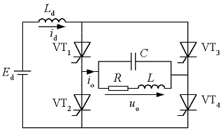
4.1.2 换流方式分类
◆负载换流（Load Commutation）
☞由负载提供换流电压的换流方式。
☞负载电流的相位超前于负载电压的场合，都可实现负载换流，如电容性负载和同步电动机。
☞图4-2a是基本的负载换流逆变电路，整个负载工作在接近并联谐振状态而略呈容性，直流侧串大电感，工作过程可认为i_{d}基本没有脉动。
√负载对基波的阻抗大而对谐波的阻抗小，所以u_{o}接近正弦波。
√注意触发VT₂、VT₃的时刻t₁必须在u_{o}过零前并留有足够的裕量，才能使换流顺利完成。
u
a)
u
o
i
o
o
O
ω
t
i
o
i
i
VT
i
VT
1
4
O
i
i
ω
i
VT
2
VT
3
t
O
t
ω
u
VT
1
u
t
u
VT
VT
4
O
1
ω
t
b)
图4-2 负载换流电路及其工作波形

Slide 7
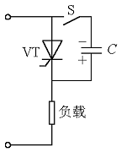
4.1.2 换流方式分类
◆强迫换流（Forced Commutation）
☞设置附加的换流电路，给欲关断的晶闸管强迫施加反压或反电流的换流方式称为强迫换流。
☞通常利用附加电容上所储存的能量来实现，因此也称为电容换流。
☞分类
√直接耦合式强迫换流：由换流电路内电容直接提供换流电压。
√电感耦合式强迫换流：通过换流电路内的电容和电感的耦合来提供换流电压或换流电流。
☞直接耦合式强迫换流
√如图4-3，当晶闸管VT处于通态时，预先给电容充电。当S合上，就可使VT被施加反压而关断。
√也叫电压换流。
图4-3 直接耦合式强迫换流原理图

Slide 8
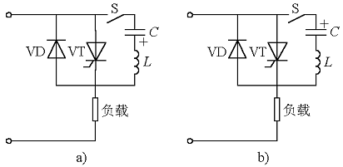
4.1.2 换流方式分类
☞电感耦合式强迫换流
√图4-4a中晶闸管在LC振荡第一个半周期内关断，图4-4b中晶闸管在LC振荡第二个半周期内关断，注意两图中电容所充的电压极性不同。
√在这两种情况下，晶闸管都是在正向电流减至零且二极管开始流过电流时关断，二极管上的管压降就是加在晶闸管上的反向电压。
√也叫电流换流。
图4-4 电感耦合式强迫换流原理图
■换流方式总结
◆器件换流只适用于全控型器件，其余三种方式主要是针对晶闸管而言的。
◆器件换流和强迫换流属于自换流，电网换流和负载换流属于外部换流。
◆当电流不是从一个支路向另一个支路转移，而是在支路内部终止流通而变为零，则称为熄灭。

Slide 9
4.2 电压型逆变电路
4.2.1 单相电压型逆变电路
4.2.2 三相电压型逆变电路

Slide 10
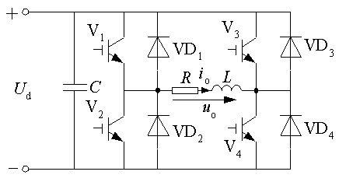
4.2 电压型逆变电路·引言
■根据直流侧电源性质的不同，可以分为两类
◆电压型逆变电路：直流侧是电压源。
◆电流型逆变电路：直流侧是电流源。
■电压型逆变电路的特点
◆直流侧为电压源或并联大电容，直流侧电压基本无脉动。
◆由于直流电压源的钳位作用，输出电压为矩形波，输出电流因负载阻抗不同而不同。
◆阻感负载时需提供无功功率，为了给交流侧向直流侧反馈的无功能量提供通道，逆变桥各臂并联反馈二极管。
图4-5 电压型逆变电路举例（全桥逆变电路）

Slide 11
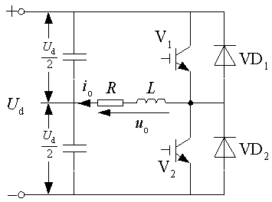
4.2.1 单相电压型逆变电路
■半桥逆变电路
◆在直流侧接有两个相互串联的足够大的电容，两个电容的联结点便成为直流电源的中点，负载联接在直流电源中点和两个桥臂联结点之间。
◆工作原理
☞设开关器件V₁和V₂的栅极信号在一个周期内各有半周正偏，半周反偏，且二者互补。
☞输出电压u_{o}为矩形波，其幅值为U_{m}=U_{d}/2。
☞电路带阻感负载，t₂时刻给V₁关断信号，给V₂开通信号，则V₁关断，但感性负载中的电流i_{o}不能立即改变方向，于是VD₂导通续流，当t₃时刻i_{o}降零时，V_{D2}截止，V₂开通，i_{o}开始反向，由此得出如图所示的电流波形。
a)
U
o
m
O
t
-
U
m
i
o
t
3
t
4
O
t
t
t
t
t
1
V
2
V
5
V
6
V
ON
1
2
1
2
VD
1
VD
2
VD
1
VD
2
b)
图4-6 单相半桥电压型逆变电路及其工作波形

Slide 12
4.2.1 单相电压型逆变电路
☞V₁或V₂通时，i_{o}和u_{o}同方向，直流侧向负载提供能量；VD₁或VD₂通时，i_{o}和u_{o}反向，电感中贮能向直流侧反馈。VD₁、VD₂称为反馈二极管,它又起着使负载电流连续的作用，又称续流二极管。
◆优点是简单，使用器件少；其缺点是输出交流电压的幅值U_{m}仅为U_{d}/2，且直流侧需要两个电容器串联，工作时还要控制两个电容器电压的均衡；因此，半桥电路常用于几kW以下的小功率逆变电源。
a)
U
o
m
O
t
-
U
m
i
o
t
3
t
4
O
t
t
t
t
t
1
V
2
V
5
V
6
V
ON
1
2
1
2
VD
1
VD
2
VD
1
VD
2
b)
图4-6 单相半桥电压型逆变电路及其工作波形

Slide 13
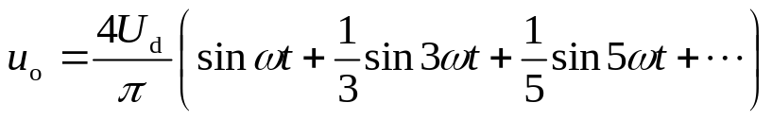
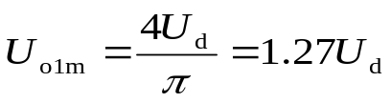
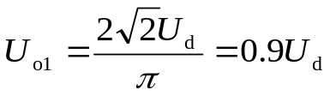
4.2.1 单相电压型逆变电路
■全桥逆变电路
◆共四个桥臂，可看成两个半桥电路组合而成。
◆两对桥臂交替导通180°。
◆输出电压和电流波形与半桥电路形状相同，但幅值高出一倍。
◆在这种情况下，要改变输出交流电压的有效值只能通过改变直流电压U_{d}来实现。
◆U_{d}的矩形波u_{o}展开成傅里叶级数得
(4-1)
其中基波的幅值U_{o1m}和基波有效值U_{o1}分别为
(4-2)
(4-3)
图4-5 全桥逆变电路

Slide 14
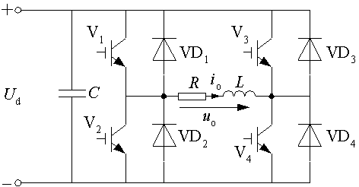
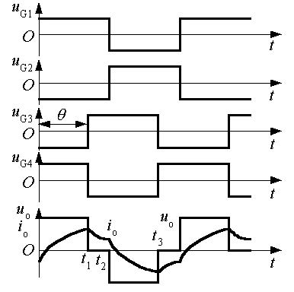
4.2.1 单相电压型逆变电路
◆移相调压方式
☞ V₃的基极信号比V₁落后θ（0＜θ＜
180°）。V₃、V₄的栅极信号分别比V₂、V₁的前移180°-θ。输出电压是正负各为θ的脉冲。
☞工作过程
√t₁时刻前V₁和V₄导通， u_{o}=U_{d}。
√t₁时刻V₄截止，而因负载电感中的电流i_{o}不能突变，V₃不能立刻导通，VD₃导通续流，u_{o}=0。
√t₂时刻V₁截止，而V₂不能立刻导通，VD₂导通续流，和VD₃构成电流通道，u_{o}=-U_{d}。
√到负载电流过零并开始反向时，VD₂和VD₃截止，V₂和V₃开始导通，u_{o}仍为-U_{d}。
√t₃时刻V₃截止，而V₄不能立刻导通，VD₄导通续流，u_{o}再次为零。
☞改变θ就可调节输出电压。
a)
b)
图4-7 单相全桥逆变电路的移相调压方式

Slide 15
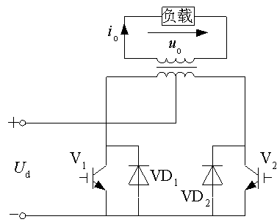
4.2.1 单相电压型逆变电路
■带中心抽头变压器的逆变电路
◆交替驱动两个IGBT，经变压器耦合给负载加上矩形波交流电压。
◆两个二极管的作用也是提供无功能量的反馈通道。
◆ U_{d}和负载参数相同，变压器匝比为1：1：1时，u_{o}和i_{o}波形及幅值与全桥逆变电路完全相同。
◆与全桥电路相比较
☞比全桥电路少用一半开关器件。
☞器件承受的电压为2U_{d}，比全桥电路高一倍。
☞必须有一个变压器。
图4-8 带中心抽头变压器的逆变电路

Slide 16
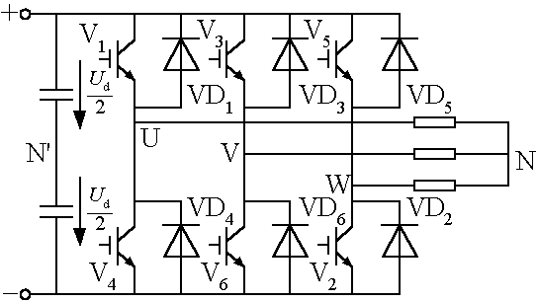
4.2.2 三相电压型逆变电路
■三个单相逆变电路可组合成一个三相逆变电路。
■三相桥式逆变电路
◆基本工作方式是180°导电方式。
◆同一相（即同一半桥）上下两臂交替导电，各相开始导电的角度差120 °，任一瞬间有三个桥臂同时导通。
◆每次换流都是在同一相上下两臂之间进行，也称为纵向换流。
假想中点
图4-9 三相电压型桥式逆变电路

Slide 17
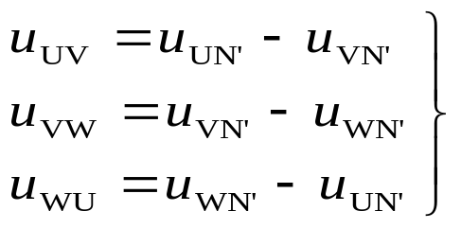
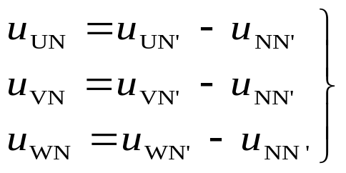
4.2.2 三相电压型逆变电路
■工作波形
◆对于U相输出来说，当桥臂1导通时，u_{UN’}=U_{d}/2，当桥臂4导通时，u_{UN’}=-U_{d}/2，u_{UN’}的波形是幅值为U_{d}/2的矩形波，V、W两相的情况和U相类似。
◆负载线电压u_{UV}、u_{VW}、u_{WU}可由下式求出
u
UN'
a)
O
U
t
u
2
d
VN'
b)
O
t
u
WN'
c)
O
t
u
UV
U
d
d)
O
t
u
NN'
U
d
(4-4)
e)
O
6
t
u
UN
2
U
U
f)
O
3
d
3
d
t
◆负载各相的相电压分别为
i
U
g)
O
t
i
d
(4-5)
h)
O
t
图4-10 电压型三相桥式逆变电路的工作波形

Slide 18
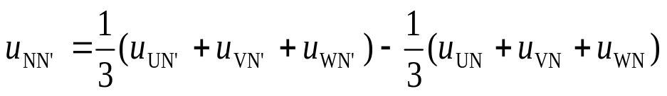
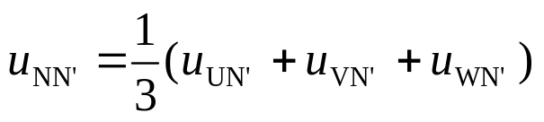

4.2.2 三相电压型逆变电路
u
UN'
◆把上面各式相加并整理可求得
a)
O
U
t
u
2
d
VN'
b)
O
t
u
WN'
c)
O
t
(4-6)
u
UV
U
d
设负载为三相对称负载，则有u_{UN}+u_{VN}+u_{WN}=0，故可得
d)
O
t
u
NN'
U
d
e)
O
6
t
(4-7)
u
UN
2
U
U
f)
O
3
d
3
d
t
i
◆负载参数已知时，可以由u_{UN}的波形求出U相电流i_{U}的波形，图4-10g给出的是阻感负载下 时i_{U}的波形。
U
g)
O
t
i
d
◆把桥臂1、3、5的电流加起来，就可得到直流侧电流i_{d}的波形，如图4-10h所示，可以看出i_{d}每隔60°脉动一次。
h)
O
t
图4-10 电压型三相桥式逆变电路的工作波形

Slide 19
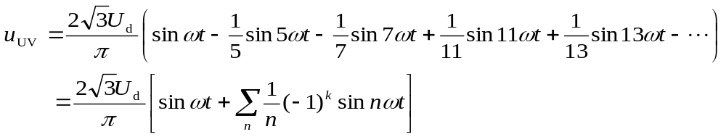

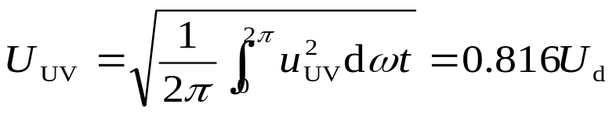
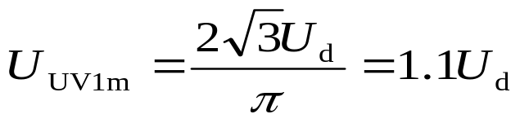
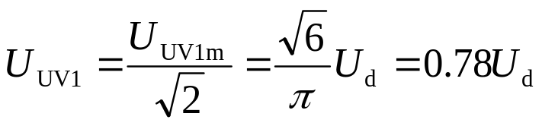
4.2.2 三相电压型逆变电路
■基本的数量关系
◆把输出线电压u_{UV}展开成傅里叶级数得
(4-8)
式中， ，k为自然数。
◆输出线电压有效值U_{UV}为
(4-9)
其中基波幅值U_{UV1m}和基波有效值U_{UV1}分别为
(4-10)
(4-11)

Slide 20
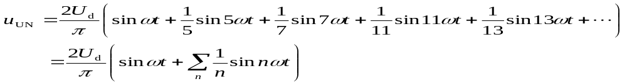

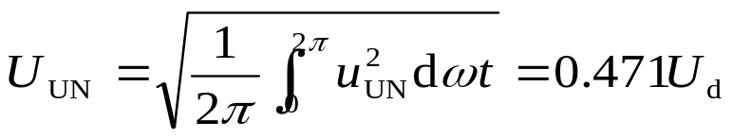
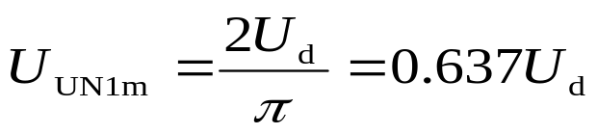
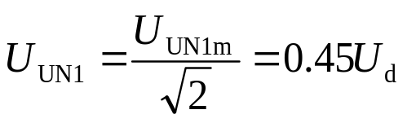
4.2.2 三相电压型逆变电路
◆把u_{UN}展开成傅里叶级数得
(4-12)
式中， ，k为自然数。
◆负载相电压有效值U_{UN}为
(4-13)
其中基波幅值U_{UN1m}和基波有效值U_{UN1}分别为
(4-14)
(4-15)
■为了防止同一相上下两桥臂的开关器件同时导通而引起直流侧电源的短路，要采取“先断后通”的方法。

Slide 21


4.2.2 三相电压型逆变电路
■例：三相桥式电压型逆变电路，180°导电方式，U_{d}=200V。试求输出相电压的基波幅值U_{UN1m}和有效值U_{UN1}、输出线电压的基波幅值U_{UV1m}和有效值U_{UV1}、输出线电压中7次谐波的有效值U_{UV7}。
解：
＝0.45×200＝90（V）
＝0.637×200＝127.4（V）
＝ 1.1×200=220（V）
＝ 0.78×200=156（V）
UUV7 =2 Ud/（3.14×7× ）=22.3（V）

Slide 22
4.3 电流型逆变电路
4.3.1 单相电流型逆变电路
4.3.2 三相电流型逆变电路

Slide 23
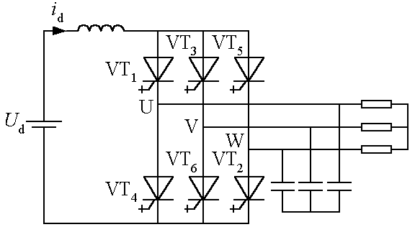
4.3 电流型逆变电路·引言
■直流电源为电流源的逆变电路称为电流型逆变电路。
■电流型逆变电路主要特点
◆直流侧串大电感，电流基本无脉动，相当于电流源。
◆交流输出电流为矩形波，与负载阻抗角无关，输出电压波形和相位因负载不同而不同。
◆直流侧电感起缓冲无功能量的作用，不必给开关器件反并联二极管。
■电流型逆变电路中，采用半控型器件的电路仍应用较多，换流方式有负载换流、强迫换流。
图4-11 电流型三相桥式逆变电路

Slide 24
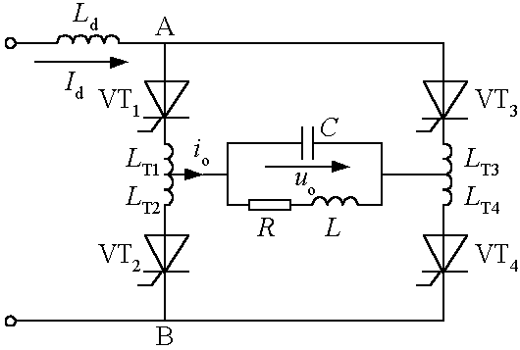
4.3.1 单相电流型逆变电路
■电路分析
◆由四个桥臂构成，每个桥臂的晶闸管各串联一个电抗器，用来限制晶闸管开通时的di/dt。
◆采用负载换相方式工作的，要求负载电流略超前于负载电压，即负载略呈容性。
◆电容C和L 、R构成并联谐振电路。
◆输出电流波形接近矩形波，含基波和各奇次谐波，且谐波幅值远小于基波。
图4-12 单相桥式电流型（并联谐振式）逆变电路

Slide 25
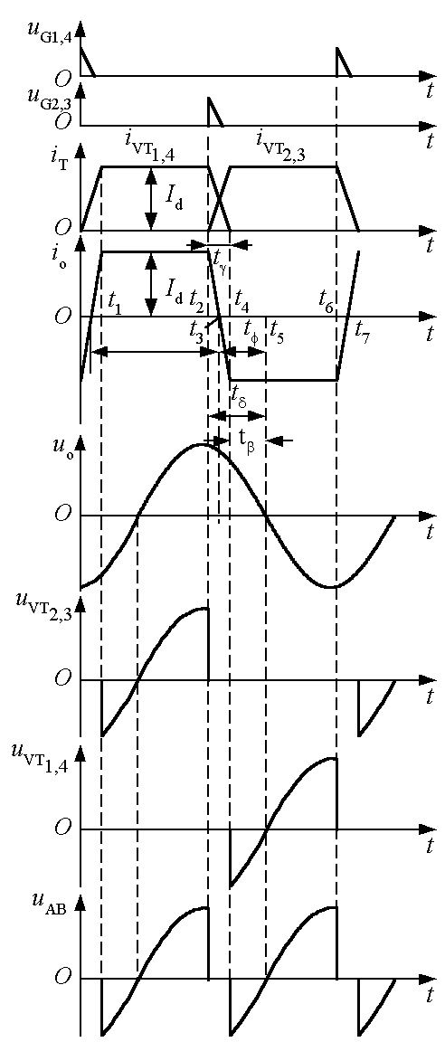
4.3.1 单相电流型逆变电路
■工作波形分析
◆在交流电流的一个周期内，有两个稳定导通阶段和两个换流阶段。
◆t₁~t₂：VT₁和VT₄稳定导通阶段，i_{o}=I_{d}，t₂时刻前在C上建立了左正右负的电压。
◆在t₂时刻触发VT₂和VT₃开通，开始进入换流阶段。
☞由于换流电抗器L_{T}的作用， VT₁ 和VT₄不能立刻关断，其电流有一个减小过程，VT₂和VT₃的电流也有一个增大过程。
图4-13 并联谐振式逆变电路工作波形

Slide 26
4.3.1 单相电流型逆变电路
☞4个晶闸管全部导通，负
载电容电压经两个并联的放
电回路同时放电。
√一个回路是经L_{T1}、
VT₁、VT₃、L_{T3}回到
电容C。
√另一个回路是经L_{T2}、
VT₂、VT₄、L_{T4}回到
电容C。
◆当t=t₄时，VT₁、VT₄电流减至零而关断，直流侧电流I_{d}全部从VT₁、VT₄转移到VT₂、VT₃，换流阶段结束。
图4-13 并联谐振式逆变电路工作波形

Slide 27
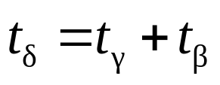

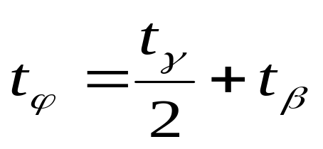
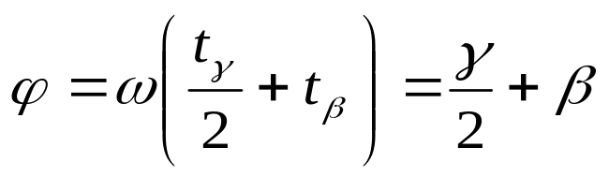
4.3.1 单相电流型逆变电路
◆晶闸管需一段时间才能恢复正向阻断能力，t₄时刻换流结束后还要使VT₁、VT₄承受一段反压时间t_{β}，t_{β}= t₅- t₄应大于晶闸管的关断时间t_{q}。
◆为保证可靠换流应在u_{o}过零前t_{δ} = t₅- t₂时刻触发VT₂、VT₃，t_{δ}为触发引前时间
(4-16)
i_{o}超前于u_{o}的时间ϕ（负载的功率因数角）
(4-17)
把t_{ϕ}表示为电角度ϕ（弧度）可得
图4-13 并联谐振式逆变电路工作波形
(4-18)

Slide 28
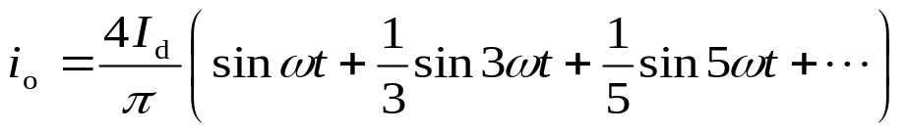
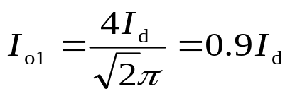
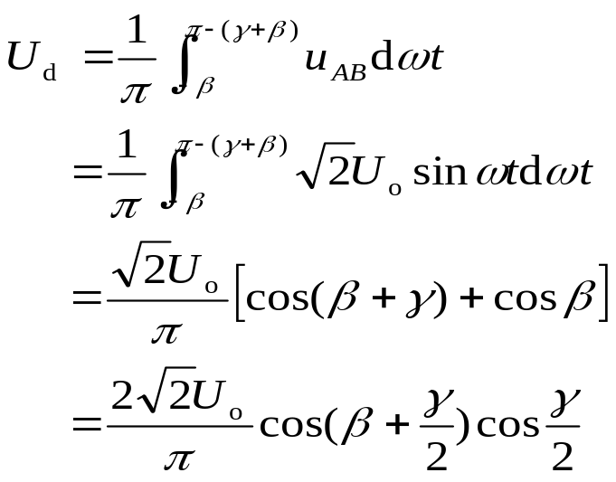
4.3.1 单相电流型逆变电路
■基本的数量关系
◆i_{o}展开成傅里叶级数可得
(4-19)
其基波电流有效值I_{o1}为
(4-20)
◆负载电压有效值U_{o}和直流电压U_{d}的关系

Slide 29
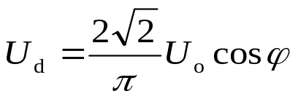
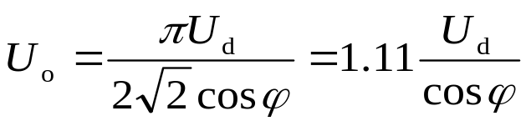
4.3.1 单相电流型逆变电路
一般情况下γ值较小，可近似认为cos(γ/2)≈1，再考虑到式(4-18)可得
或
(4-21)
■实际工作过程中，感应线圈参数随时间变化，必须使工作频率适应负载的变化而自动调整，这种控制方式称为自励方式。
◆固定工作频率的控制方式称为他励方式。
◆自励方式存在起动问题，解决方法：
☞先用他励方式，系统开始工作后再转入自励方式。
☞附加预充电起动电路。

Slide 30
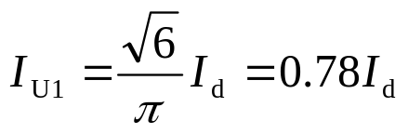
4.3.2 三相电流型逆变电路
■电路分析
◆基本工作方式是120°导电方式，每个臂一周期内导电120°，每个时刻上下桥臂组各有一个臂导通。
◆换流方式为横向换流。
■波形分析
◆输出电流波形和负载性质无关，正负脉冲各120°的矩形波。
◆输出电流和三相桥整流带大电感负载时的交流电流波形相同，谐波分析表达式也相同。
◆输出线电压波形和负载性质有关，大体为正弦波，但叠加了一些脉冲。
◆输出交流电流的基波有效值I_{U1}和直流电流I_{d}的关系为
图5-11 电流型三相桥式逆变电路
U
I
O
d
t
i
V
O
t
i
W
O
t
u
UV
O
t
(4-22)
图5-14 电流型三相桥式逆变电路的输出波形

Slide 31
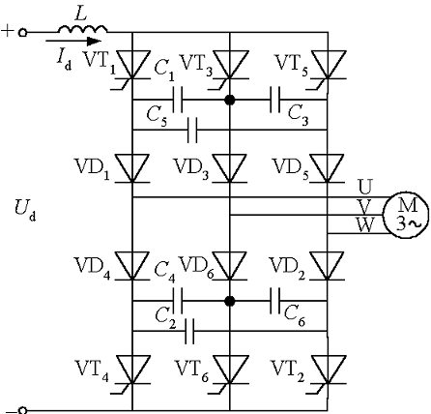
4.3.2 三相电流型逆变电路
■串联二极管式晶闸管逆变电路
◆主要用于中大功率交流电动机调速系统。
◆电路分析
☞是电流型三相桥式逆变电路，各桥臂的晶闸管和二极管串联使用。
☞ 120°导电工作方式，输出波形和图4-14的波形大体相同。
☞采用强迫换流方式，电容C₁~
C₆为换流电容。
◆换流过程分析
☞电容器所充电压的规律：对于共阳极晶闸管，它与导通晶闸管相连一端极性为正，另一端为负，不与导通晶闸管相连的电容器电压为零，共阴极的情况与此类似，只是电压极性相反。
图4-15 串联二极管式晶闸管逆变电路

Slide 32
4.3.2 三相电流型逆变电路
VT
1
VT
3
VT
1
VT
3
VT
1
VT
3
VT
1
VT
3
C
13
C
13
C
13
C
13
+
-
+
-
-
+
-
+
VD
1
VD
3
VD
VD
VD
1
VD
3
VD
VD
1
3
U
i
V
1
3
U
V
U
V
V
U
V
W
W
i
U
=
I
d
-
i
V
W
i
V
W
VD
2
VD
2
VD
2
VD
2
I
VT
2
I
VT
2
I
VT
2
VT
2
d
d
d
a)
b)
c)
I
d
d)
图4-16 换流过程各阶段的电流路径
☞等效换流电容概念：图4-16中的换流电容C₁₃就是图4-14中的C₃与C₅串联后再与C₁并联的等效电容。
☞分析从VT₁向VT₃换流的过程
√假设换流前VT₁和VT₂通，C₁₃电压U_{C0}左正右负。
√换流阶段分为恒流放电和二极管换流两个阶段。
√ t₁时刻触发VT₃导通，VT₁被施以反压而关断，I_{d}从VT₁换到VT₃，C₁₃通过VD₁、U相负载、W相负载、VD₂、VT₂、直流电源和VT₃放电，放电电流恒为I_{d}，故称恒流放电阶段，如图4－16b。

Slide 33
4.3.2 三相电流型逆变电路
√u_{C13}下降到零之前，VT₁承受反压，反压时间大于t_{q}就能保证可靠关断。
√t₂时刻u_{C13}降到零，之后C₁₃反向充电，忽略负载电阻压降，则二极管VD₃导通，电流为i_{V}，VD₁电流为i_{U}=I_{d}-i_{V}，VD₁和VD₃同时导通，进入二极管换流阶段。
√随着C₁₃电压增高，充电电流渐小，i_{V}渐大，t₃时刻i_{U}减到零，i_{V}=I_{d}，VD₁承受反压而关断，二极管换流阶段结束。
√t₃以后，进入VT₂、VT₃稳定导通阶段。
VT
1
VT
3
VT
1
VT
3
VT
1
VT
3
VT
1
VT
3
C
13
C
13
C
13
C
13
+
-
+
-
-
+
-
+
VD
1
VD
3
VD
VD
VD
1
VD
3
VD
VD
1
3
U
i
V
1
3
U
V
U
V
V
U
V
W
W
i
U
=
I
d
-
i
V
W
i
V
W
VD
2
VD
2
VD
2
VD
2
I
VT
2
I
VT
2
I
VT
2
VT
2
d
d
d
a)
b)
c)
I
d
d)
图4-16 换流过程各阶段的电流路径

Slide 34
4.3.2 三相电流型逆变电路
√从VT₁向VT₃换流的过程中，如果负载为交流电动机，则在t₂时刻u_{C13}降至零时，如电机反电动势e_{VU}>0，则VD₃仍承受反向电压而不能导通。直到u_{C13}升高到与e_{VU}相等后，VD₃才承受正向电压而导通，进入VD₃和VD₁同时导通的二极管换流阶段。
◆波形分析
☞图4-17给出了电感负载时u_{C13}、i_{U}和i_{V}的波形图。
☞ u_{C1}的波形和u_{C13}完全相同。
☞ u_{C3}从零变到-U_{C0}，u_{C5}从U_{C0}变到零，变化幅度是C₁的一半。
☞这些电压恰好符合相隔120°后从VT₃到VT₅换流时的要求，为下次换流准备好了条件。
U
u
CO
u
C13
u
C5
O
t
u
C3
i
-
U
I
i
i
CO
d
U
V
O
t
t
t
t
1
2
3
图4-17 串联二极管晶闸管逆变电路换流过程波形

Slide 35
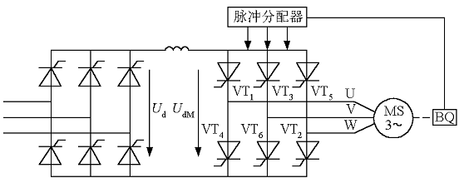
4.3.2 三相电流型逆变电路
U
V
W
O
ω
t
U
i
VT
导通
4
ω
t
O
VT
1
导通
i
VT
3
导通
V
图4-18 无换相器电动机的基本电路
O
ω
t
i
VT
6
导通
VT
5
导通
■负载为同步电动机
◆其工作特性和调速方式都和直流电动机相似，但没有换向器，因此被称为无换向器电动机。
◆采用120°导电方式，利用电动机反电势实现换流。
◆BQ是转子位置检测器，用来检测磁极位置以决定什么时候给哪个晶闸管发出触发脉冲。
O
W
u
ω
t
VT
1
VT
2
导通
u
O
ω
t
dM
O
图4-19 无换相器电动机电路工作波形

Slide 36
4.4 多重逆变电路和多电平逆变电路
4.4.1 多重逆变电路
4.4.2 多电平逆变电路

Slide 37
4.4 多重逆变电路和多电平逆变电路·引言
■电压型逆变电路的输出电压是矩形波，电流型逆变电路的输出电流是矩形波，矩形波中含有较多的谐波，对负载会产生不利影响。
■常常采用多重逆变电路把几个矩形波组合起来，使之成为接近正弦波的波形。
■也可以改变电路结构，构成多电平逆变电路，它能够输出较多的电平，从而使输出电压向正弦波靠近。

Slide 38
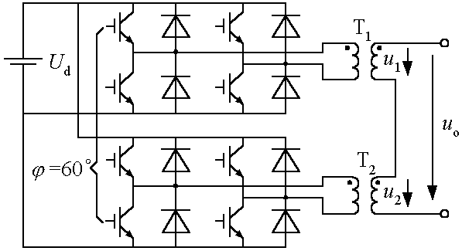
4.4.1 多重逆变电路
■二重单相电压型逆变电路
◆两个单相全桥逆变电路组成，输出通过变压器T₁和T₂串联起来。
◆输出波形
☞两个单相的输出u₁和u₂是180°矩形波。
☞u₁和u₂相位错开ϕ=60°,其中的3次谐波就错开了3×60°=180，变压器串联合成后，3次谐波互相抵消，总输出电压中不含3次谐波。
☞ u_{o}波形是120°矩形波，含6k±1次谐波，3k次谐波都被抵消。
■由此得出的一些结论
◆把若干个逆变电路的输出按一定的相位差组合起来，使它们所含的某些主要谐波分量相互抵消，就可以得到较为接近正弦波的波形。
◆多重逆变电路有串联多重和并联多重两种方式，电压型逆变电路多用串联多重方式，电流型逆变电路多用并联多重方式。
图4-20 二重单相逆变电路
u
1
三次谐波
O
t
u
180°
2
60°
三次谐波
O
t
u
o
120°
O
t
图4-21 二重逆变电路的工作波形

Slide 39
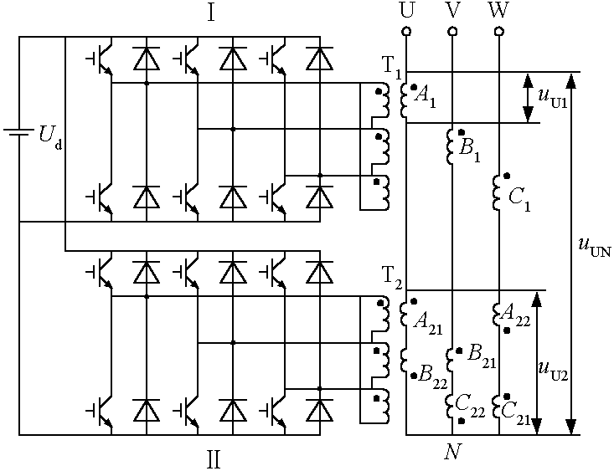


4.4.1 多重逆变电路
■三相电压型二重逆变电路
◆电路分析
☞由两个三相桥式逆变电路构成，输出通过变压器串联合成。
☞两个逆变电路均为180°导通方式。
☞工作时，逆变桥II的相位比逆变桥I滞后30°。
☞ T₁为Δ/ Y联结，线电压变比为 ，T₂一次侧Δ联结，二次侧两绕组曲折星形接法，其二次电压相对于一次电压而言，比T₁的接法超前30°，以抵消逆变桥II比逆变桥I滞后的30°，这样u_{U2}和u_{U1}的基波相位就相同。
☞如果T₂和T₁一次侧匝数相同，为了使u_{U2}和u_{U1}基波幅值相同，T₂和T₁二次侧间的匝比就应为 。
图4-22 三相电压型二重逆变电路

Slide 40
4.4.1 多重逆变电路
U
(
U
)
U
U
U1
A1
U2
(
U
U1
)
A1
U
d
O
1
t
U
U
3
U
d
UN
A21
-U
U
A21
B22
O
t
图4-23 二次侧基波电压合成相量图
-U
B22
1
U
3
d
◆工作波形
☞T₁、T₂二次侧基波电压合成情况的相量图如图4-23所示，图中U_{A1}、U_{A21}、U_{B22}分别是变压器绕组A₁、A₂₁、B₂₂上的基波电压相量。
☞由图4-24可以看出，u_{UN}比u_{U1}接近正弦波。
O
t
U
2
U
U2
3
d
O
t
U
UN
(
1
+
1
U
)
3
d
(
1
+
2
U
)
3
d
O
1
t
3
U
d
图4-24 三相电压型二重逆变电路波形图

Slide 41
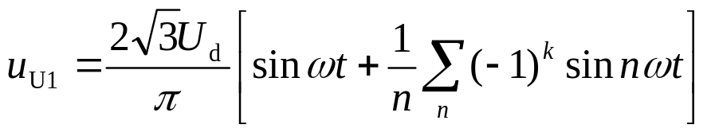
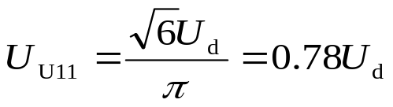
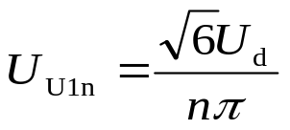
4.4.1 多重逆变电路
◆基本的数量关系
☞把u_{U1}展开成傅里叶级数得
(4-23)
式中，n=6k±1，k为自然数。
☞u_{U1}的基波分量有效值为
(4-24)
n次谐波有效值为
(4-25)

Slide 42
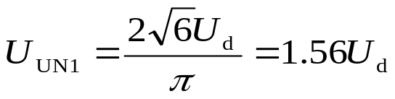
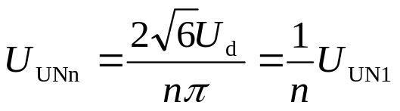

4.4.1 多重逆变电路
☞输出相电压u_{UN}的基波电压有效值为
(4-26)
其n次谐波有效值为
(4-27)
式中，n=12k±1，k为自然数，在u_{UN}中已不含5次、7次等谐波。
◆该三相电压型二重逆变电路的直流侧电流每周期脉动12次，称为12脉波逆变电路，一般来说，使m个三相桥式逆变电路的相位依次错开 运行，连同使它们输出电压合成并抵消上述相位差的变压器，就可以构成脉波数为6m的逆变电路。

Slide 43
4.4.2 多电平逆变电路
u
UN'
a)
O
U
t
u
2
d
VN'
b)
O
t
u
WN'
c)
O
t
u
UV
U
d
d)
O
t
图4-9 三相电压型桥式逆变电路
u
NN'
U
d
e)
O
6
t
u
UN
2
U
U
■回顾图4-9三相电压型桥式逆变电路和图4-10的波形，以N’为参考点，输出相电压有U_{d}/2和-U_{d}/2两种电平，称为两电平逆变电路。
f)
O
3
d
3
d
t
i
U
g)
O
t
i
d
h)
O
t
图4-10 电压型三相桥式逆变电路的工作波形

Slide 44
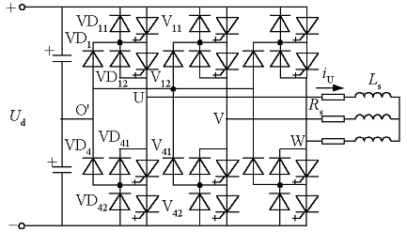
4.4.2 多电平逆变电路
■三电平逆变电路
◆电路分析
☞也称中点钳位型
  （Neutral Point Clamped） 逆变电路。
  ☞每桥臂由两个全控器件串联构成，两者都反并联了二极管，且中点通过钳位二极管和直流侧中点相连 。
  ◆以U相为例分析工作情况
  ☞ V₁₁和V₁₂（或VD₁₁和VD₁₂）导通，V₄₁和V₄₂关断时，UO'间电位差为U_{d}/2。
图4-25 三电平逆变电路
☞ V₄₁和V₄₂（或VD₄₁和VD₄₂）导通，V₁₁和V₁₂关断时，UO'间电位差为-U_{d}/2。
☞ V₁₂和V₄₁导通，V₁₁和V₄₂关断时，UO'间电位差为0。
☞ V₁₂和V₄₁不能同时导通，i_{U}>0时，V₁₂和VD₁导通，i_{U}<0时，V₄₁和VD₄导通。

Slide 45
4.4.2 多电平逆变电路
◆线电压的电平
☞相电压相减得到线电压。
☞两电平逆变电路的输出线电压有±U_{d}和0三种电平，三电平逆变电路的输出线电压有±U_{d}、±U_{d}/2和0五种电平。
☞三电平逆变电路输出电压谐波可大大少于两电平逆变电路。
☞三电平逆变电路另一突出优点：每个主开关器件承受电压为直流侧电压的一半。
■用与三电平电路类似的方法，还可构成五电平、七电平等更多电平的电路，三电平及更多电平的逆变电路统称为多电平逆变电路。

Slide 46
本章小结
■讲述基本的逆变电路的结构及其工作原理
◆四大类基本变流电路中，AC/DC和DC/AC两类电路更为基本、更为重要。
■换流方式
◆分为外部换流和自换流两大类，外部换流包括电网换流和负载换流两种，自换流包括器件换流和强迫换流两种。
◆换流概念在晶闸管时代十分重要，全控型器件时代其重要性有所下降。

Slide 47
本章小结
■逆变电路分类方法
◆可按换流方式、输出相数、直流电源的性质或用途等分类。
◆本章主要采用按直流侧电源性质分类的方法，分为电压型和电流型两类。
◆电压型和电流型的概念用于其他电路，会对这些电路有更深刻的认识，负载为大电感的整流电路可看为电流型整流电路，电容滤波的整流电路可看成为电压型整流电路。
■与其它章的关系
◆本章对逆变电路的讲述是很基本的，还远不完整，第7章的PWM控制技术在逆变电路中应用最多，绝大部分逆变电路都是PWM控制的，学完下一章才能对逆变电路有一个较为完整的认识。
◆逆变电路的直流电源往往由整流电路而来，二都结合构成间接交流变流电路。
◆此外，间接直流变流电路大量用于开关电源，其中的核心电路仍是逆变电路，这些将在第10章介绍，学完第10章后，对逆变电路及其应用将有更完整的认识。

